Slide 1
mis prácticas de trabajo
un restaurante
un colegio
una tienda
un negocio
una oficina
un supermercado
una clínica
una clínica
un hospital
un establo
una fábrica
un garaje
un laboratorio
un despacho de abogados
un salón de belleza
una peluquería
una compañía de informática
Nombre:………………..

Slide 2
Currículum Vitae
Estudios :
Actividades profesionales y prácticas laborales :
Asignaturas:
Otros:
Pasatiempos :

Slide 3
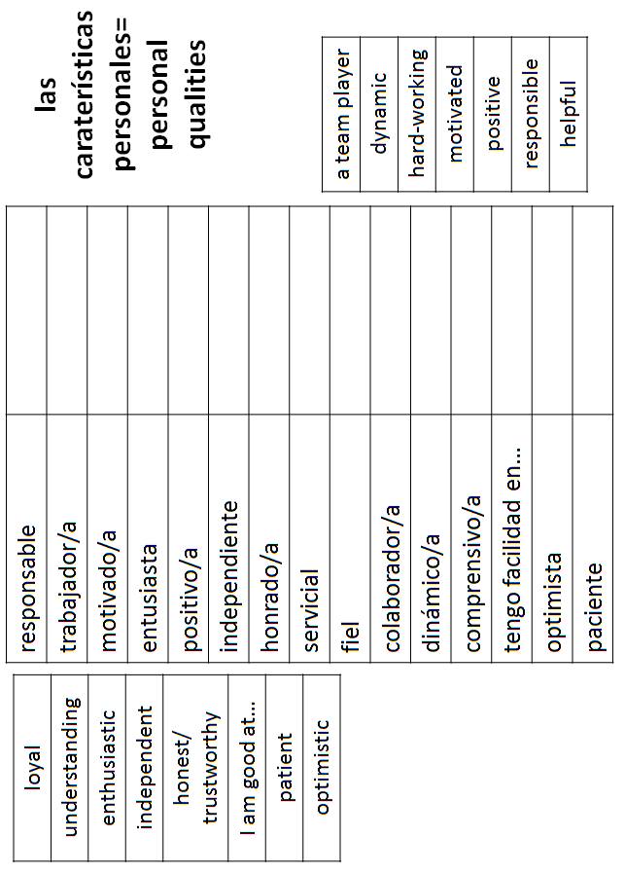

Slide 4
Háblame un poco de tí…
Me llamo Alex y tengo quince años. Vivo en Caldecote, un pueblo en el este de Inglaterra, cerca de Cambridge. Vivo allí desde hace 5 años. Me gusta mucho vivir en Cambridge porque es una ciudad histórica y bonita.
Y, ¿Cómo eres de carácter…?
Yo soy una persona positiva y bastante dinámica. Soy colaborador y me gusta trabajar en equipo. A veces soy impaciente pero soy siempre trabajador y responsable.

Slide 5
Háblame un poco de tus intereses…
Me gusta mucho el deporte, sobre todo el fútbol. Lo juego muy a menudo en el colegio y con mis amigos. Juego al fútbol en un equipo. Jugamos los domingos. También me gusta salir con mis amigos y chatear por Internet, en Facebook, por ejemplo.
Háblame un poco del instituto.
Soy alumno de Comberton Village College. Es un colegio grande y mixto y tiene casi dos mil alumnos.
Mi asignatura favorita es el arte porque soy bastante creativo. No me gustan las ciencias porque son complicadas.

Slide 6
¿Qué experiencia tienes del mundo laboral?
En julio hice unas prácticas laborales. Trabajé en una escuela primaria. Las prácticas duraron dos semanas. Cada día iba en autobús. Tenía que jugar con los niños durante el recreo y preparar actividades para las clases. Me gustaron mucho mis prácticas. Fue una experiencia muy positiva.
¿Tienes un trabajo a tiempo parcial?
No, no tengo un trabajo de momento porque tengo que estudiar mucho para mis exámenes. Pero a veces hago de canguro o trabajo unas horas para mi padre. En el verano espero encontrar un trabajo para ganar más dinero.

Slide 7
¿Por qué quieres trabajar en España?
En julio hice unas prácticas laborales. Trabajé en una escuela primaria. Las prácticas duraron dos semanas. Cada día iba en autobús. Tenía que jugar con los niños durante el recreo y preparar actividades para las clases. Me gustaron mucho mis prácticas. Fue una experiencia muy positiva.
¿Qué planes tienes para el futuro?
No lo sé exactamente pero voy a seguir estudiando. Espero hacer el bachillerato en inglés, teatro y psicología. Después quiero ir a la universidad o encontrar un trabajo en Londres. A lo mejor voy a ser policía o piloto. También me gustaría viajar y visitar muchos países.

Slide 8
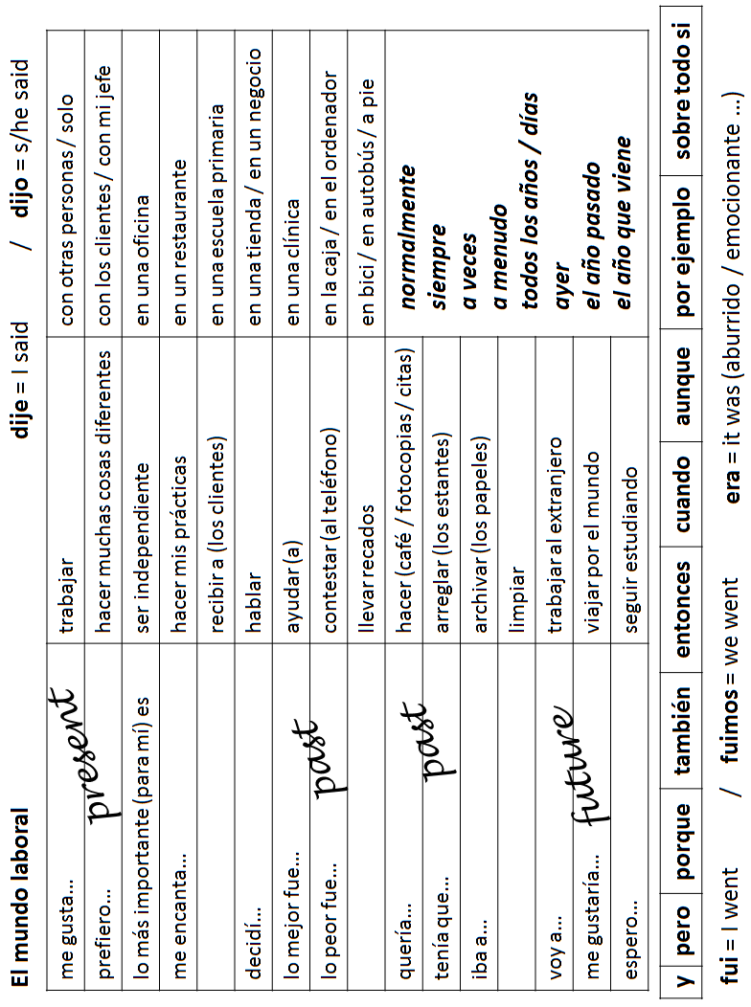

Slide 9
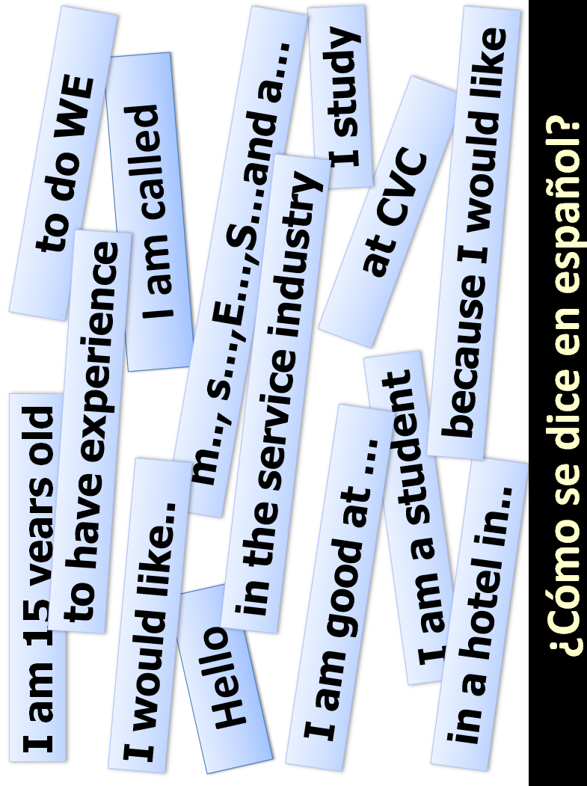

Slide 10
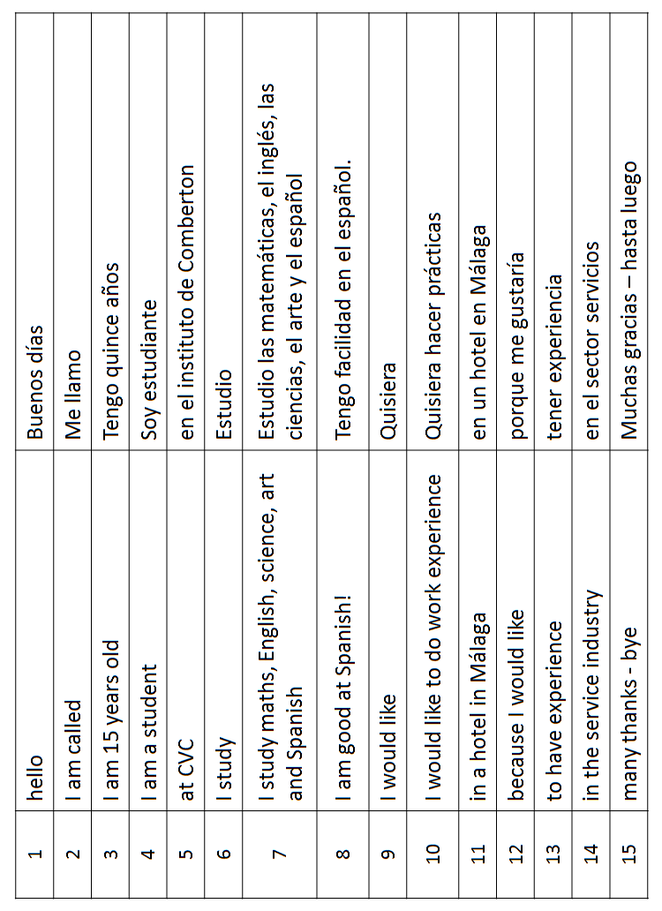

Slide 11
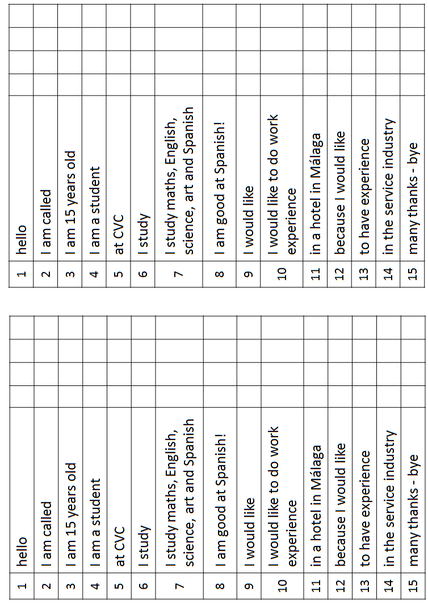

Slide 12
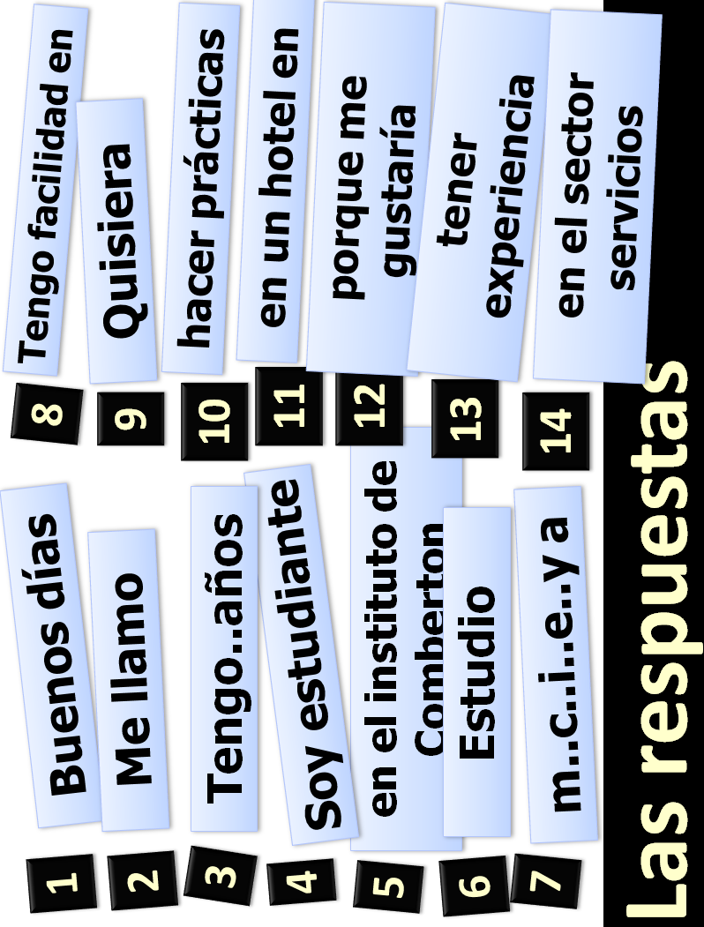

Slide 13
Give your name and age
Say where you study and what subjects
Say which subject you are good at
Say you would like to do work experience in a hotel in..? because you would like to have experience in the service industry
Detail your previous experience
Say when you would be available to work
Ask a question
……………………………………………………………………………………………………………………………………………………………………………………………………………………………………………………………………………………………………………………………………………………………………………………………………………………………………………………………………………………………………………………………………………………………………………………………………………………………………................................................................................................

Slide 14
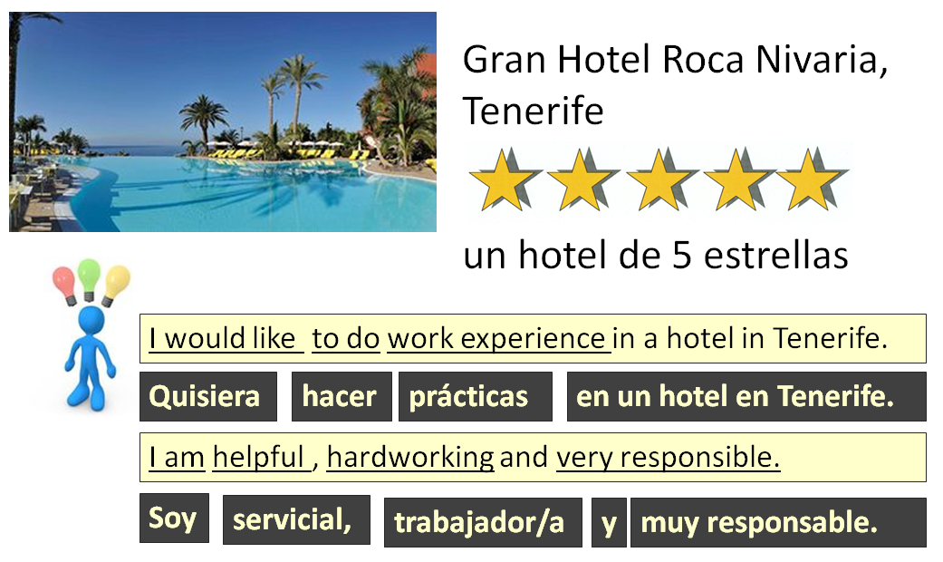
Más vocabulario | space for more vocabulary

Slide 15
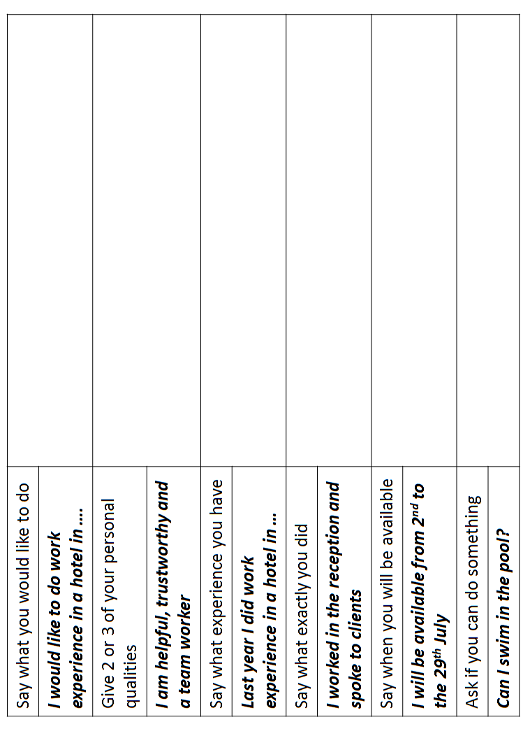

Slide 16
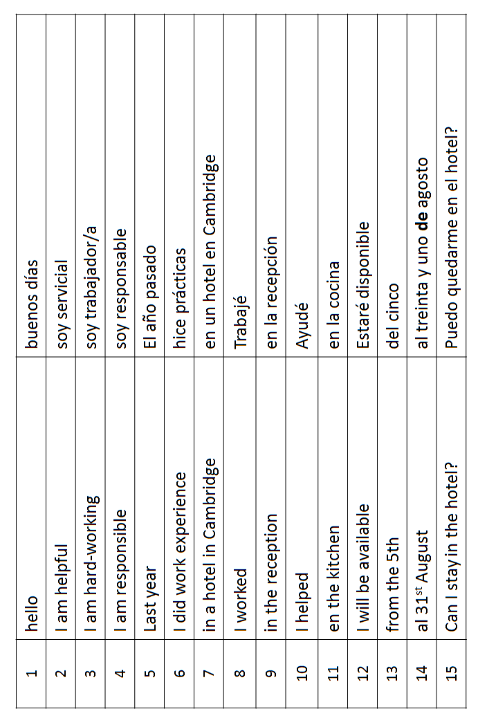

Slide 17
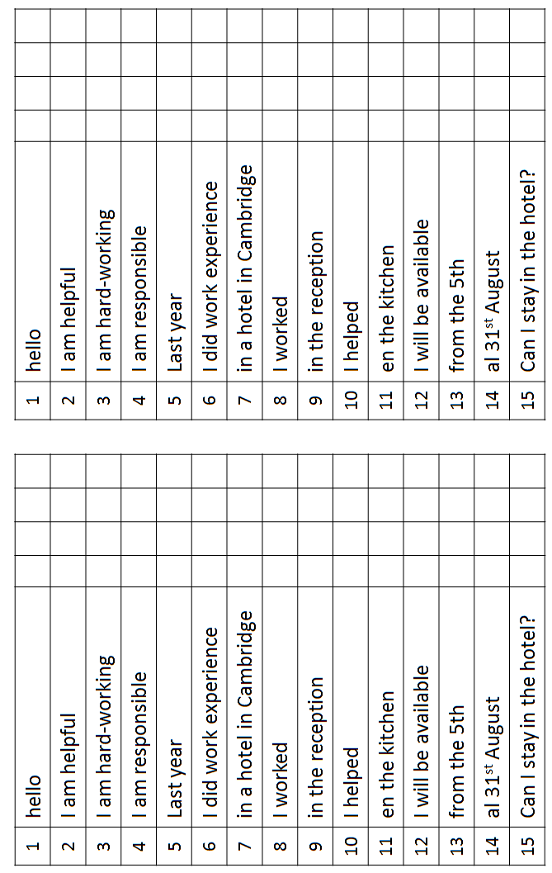

Slide 18
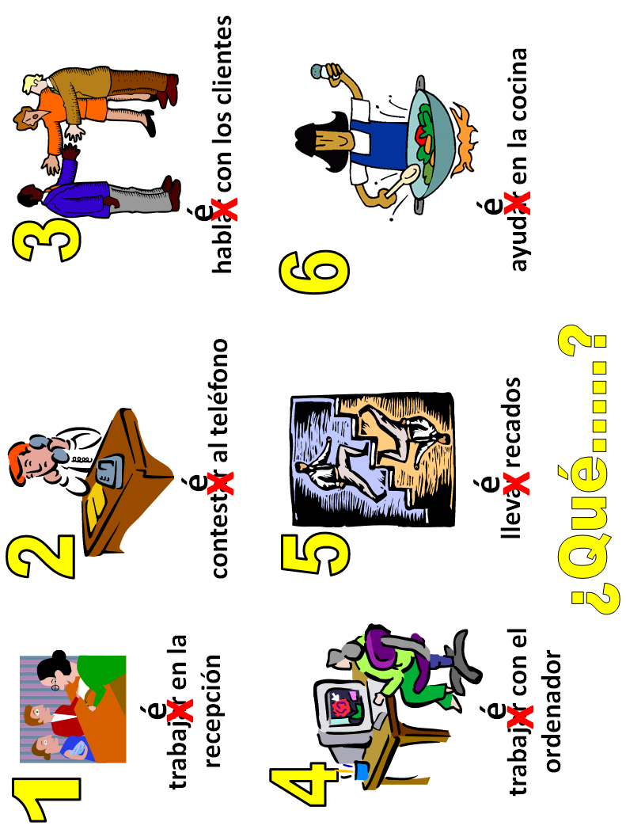

Slide 19
Un Reportaje de mis prácticas laborales
Hice mis prácticas laborales en el hotel Playa Dorada en Nerja durante 3 meses. Es un hotel de tres estrellas en el centro de la ciudad, con 50 habitaciones. Hay un restaurante, un bar y una sala de juntas. El primer día hice un tour del hotel y conocí al personal. Cada día trabajaba de las 6.30 de la mañana al mediodía y de las siete de la tarde a las 11.30. Servía a los clientes en el restaurante. No trabajaba los sábados.
El trabajo era muy difícil y trabajaba muchas horas pero fue interesante. Practiqué mucho mi español. El año que viene volveré a España porque me gustaría trabajar en Ibiza en otro hotel.
1. What did the student do on the first day? _________________________________________________
2. What day did the student not work? _________________________________________________
3. What was the student’s positive opinion about his work? __________________________________________________
4. What was the student’s negative opinion about his work? __________________________________________________

Slide 20
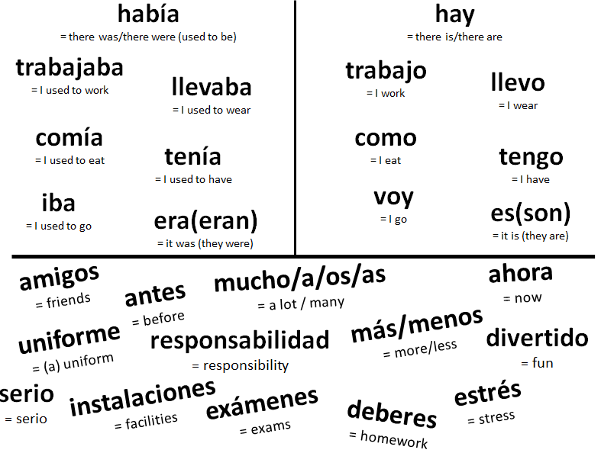
Describing in the past
Describing in the present

Slide 21
Completa las frases
Para mis prácticas, trabajé en ……………………….
Las prácticas duraron………………………………..
Cada día iba en …. / me llevaba mi padre/madre
Voy a describir un día típico … por ejemplo…
Me levantaba a las …………………………………..
Trabajaba con ……………………………………….
Empezaba a las …………………………………….
Terminaba a las……………………………………...
La hora de comer era ……………………………….
Comía ………………………………………………
Durante el descanso ……………………………….
Generalmente ………………………………………
A veces ……………………………………………
Lo mejor fue ………………………………………
Lo peor fue…………………………………………

Slide 22
Una entrevista
1. Háblame un poco de ti.
2. ¿Cómo eres? ¿Qué tipo de persona eres?
3. Háblame un poco de tus intereses.
4. Háblame un poco del instituto.
5. ¿Qué experiencia tienes del mundo laboral?
6.¿Dónde hiciste tus prácticas?
7. ¿Cuánto tiempo duraron las prácticas?
8. ¿Cómo ibas a tu lugar de trabajo?
9. ¿Te gustaron las prácticas?
10. ¿Tienes un trabajo a tiempo parcial?
11. ¿Por qué te gustaría trabajar en España?
12. ¿Qué planes tienes para el futuro?

Slide 23
Vocabulario (1)

Slide 24
Vocabulario (2)

